Slide 1
如何获取全文？
Kopernio插件
www.kopernio.com

Slide 2
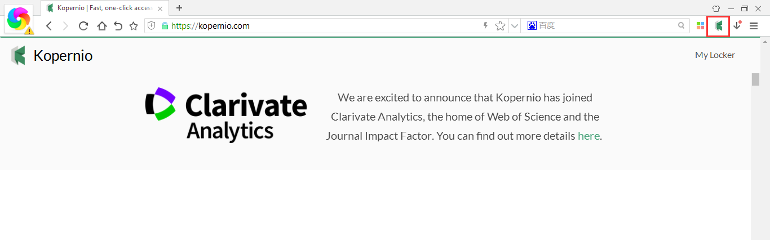
Kopernio神奇的全文获取
Chrome、360、火狐浏览器
Kopernio集成了超过2万个期刊网站、平台、数据库、开放获取知识库和搜索引擎。
不再有登录表单、跳转链接和弹出窗口
无需记住数十个密码
不再浪费时间
只需一键即可获取您所需的全文文献PDF

Slide 3
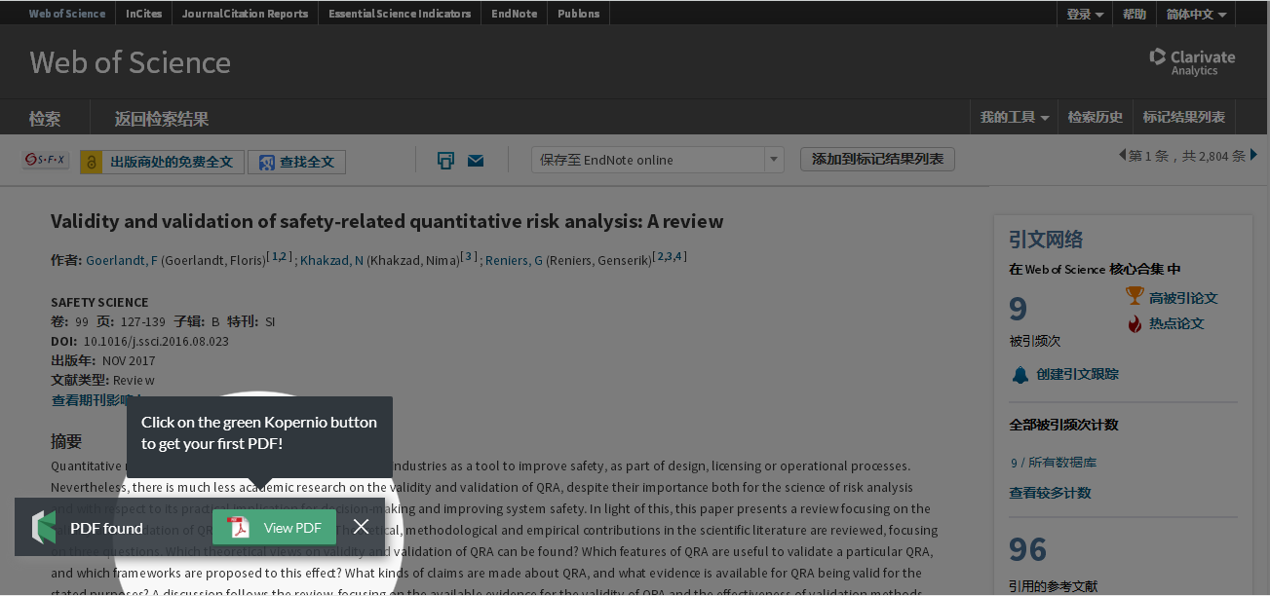
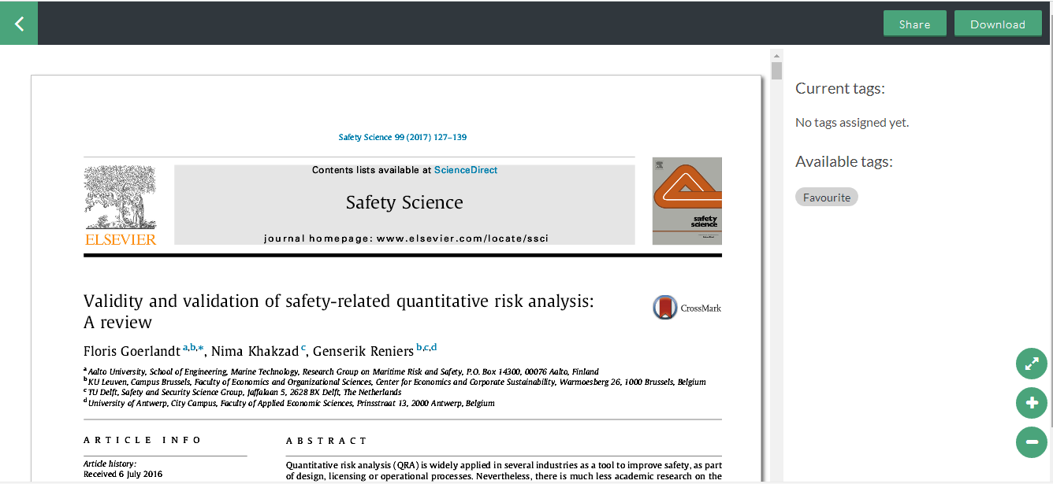
Amazing…

